Slide 1

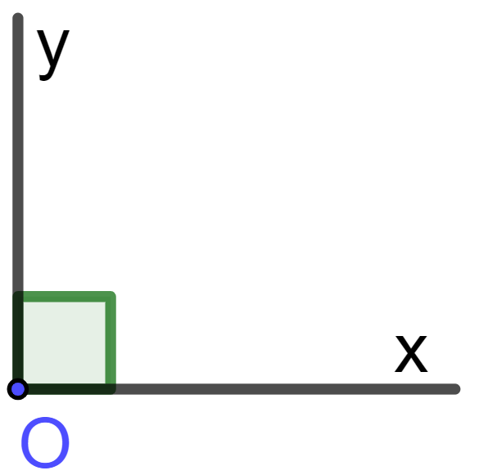
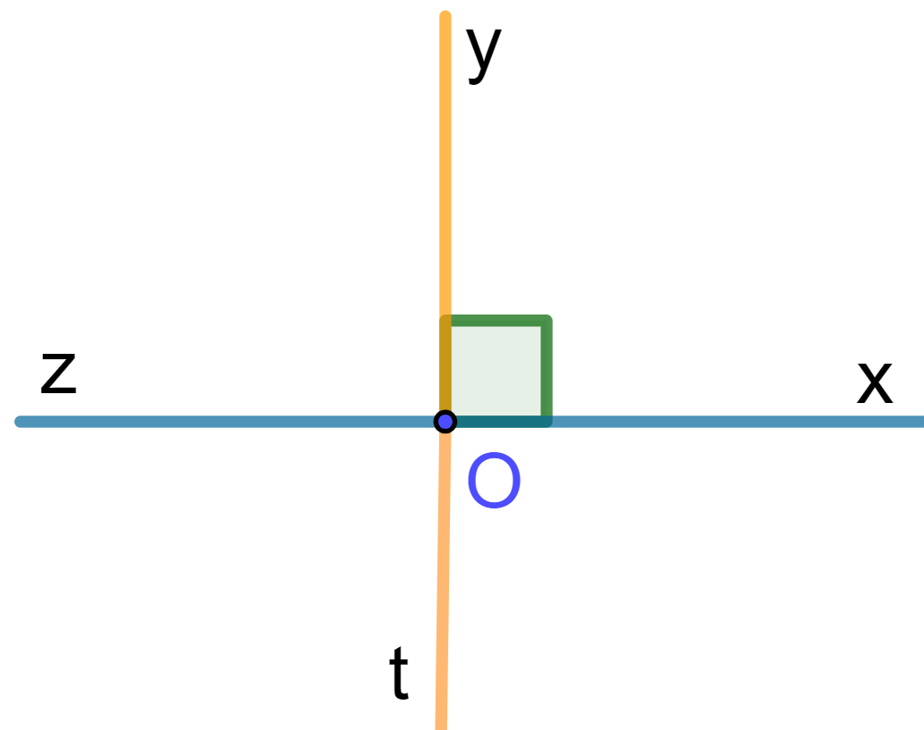
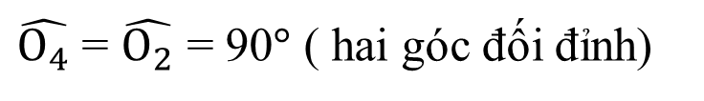
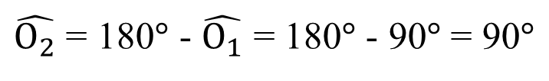
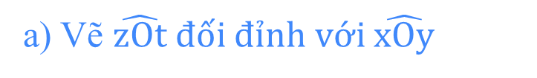
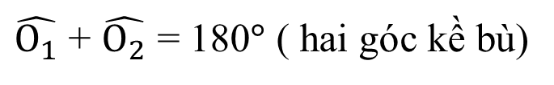

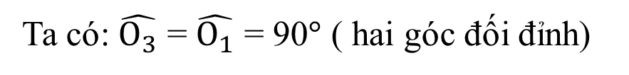
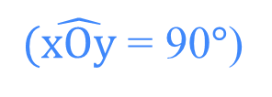
KIỂM TRA BÀI CŨ
Cho góc vuông $\hat{xOy}$
$(\hat{xOy}$ = 90$°$)
a) Vẽ $\hat{zOt} đối đỉnh với \hat{xOy}$
b) Kể tên các cặp góc đối đỉnh, cặp góc kề bù trong hình
2
1
3
4
Các cặp góc đối đỉnh là: $\hat{O_{1}}$ và $\hat{O_{3}}$ ; $\hat{O_{2}}$ và $\hat{O_{4}}$
Các cặp góc kề bù là: $\hat{O_{1}}$ và $\hat{O_{2}}$ ; $\hat{O_{2}}$ và $\hat{O_{3}}$ ; $\hat{O_{3}}$ và $\hat{O_{4}}$ ; $\hat{O_{4}}$ và $\hat{O_{1}}$
c) Tính số đo của các góc khác góc bẹt trên hình vẽ.
Trên hình vẽ có 2 đường thẳng xz và yt cắt nhau nhưng là cắt nhau trong trường hợp đặc biệt, đó là trong các góc tạo thành có 1 góc vuông
Ta có: $\hat{O_{3}}$ = $\hat{O_{1}}$ = 90$°$ ( hai góc đối đỉnh)
$\hat{O_{1}}$ + $\hat{O_{2}}$ = 180$°$ ( hai góc kề bù)
$\hat{O_{2}}$ = 180$°$ - $\hat{O_{1}}$ = 180$°$ - 90$°$ = 90$°$
Đối với 2 đường thẳng như vậy, ta nói đó là 2 đường thẳng vuông góc
$\hat{O_{4}}$ = $\hat{O_{2}}$ = 90$°$ ( hai góc đối đỉnh)

Slide 2

Hình học 7
Tuần 2
Tiết 3
HAI ĐƯỜNG THẲNG VUÔNG GÓC
HAI ĐƯỜNG THẲNG VUÔNG GÓC

Slide 3
N Ộ I D U N G B À I H Ọ C
1
Thế nào là hai đường thẳng vuông góc
2
Vẽ hai đường thẳng vuông góc
3
Đường trung trực của đoạn thẳng

Slide 4

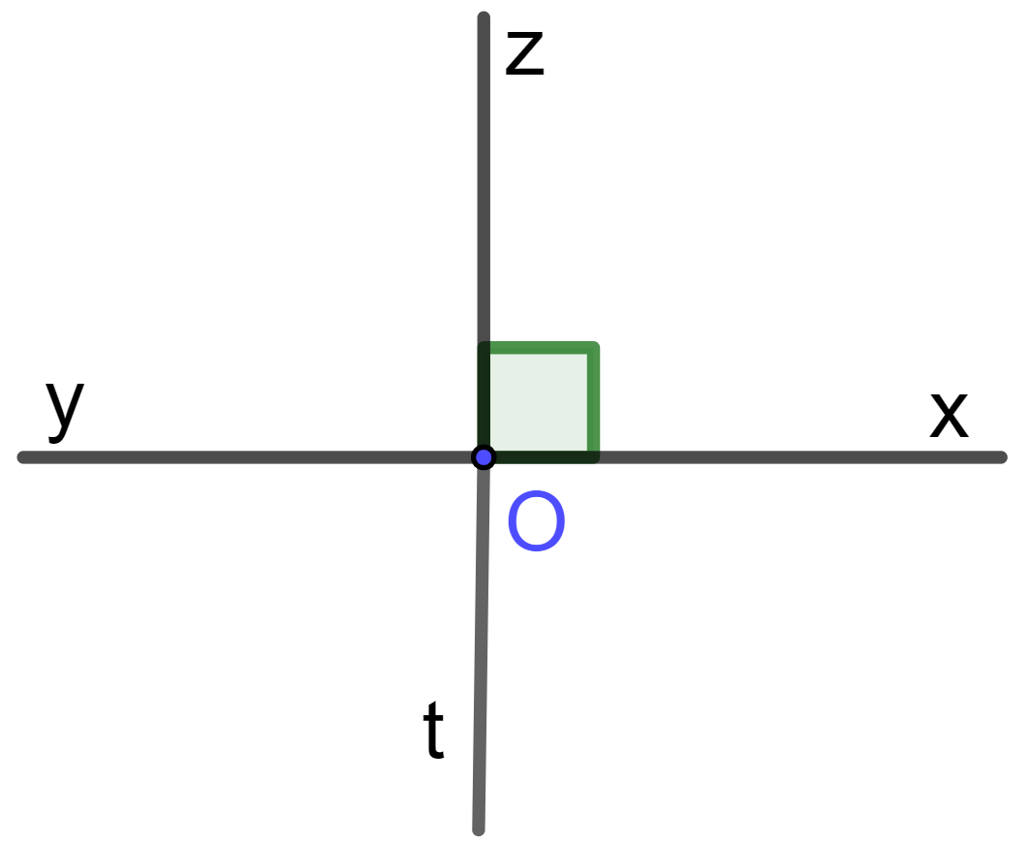
1. Thế nào là hai đường thẳng vuông góc
Định nghĩa:
Hai đường thẳng xy và zt cắt nhau và trong các góc tạo thành có một góc vuông được gọi là 2 đường thẳng vuông góc
Kí hiệu: xy ⊥ zt
Chú ý: Khi xy và zt là 2 đường thẳng vuông góc và cắt nhau tại O, ta còn nói:
- Hai đường thẳng xy, zt vuông góc với nhau tại O
- Đường thẳng zt vuông góc với đường thẳng xy tại O.
- Đường thẳng xy vuông góc với đường thẳng zt tại O.

Slide 5
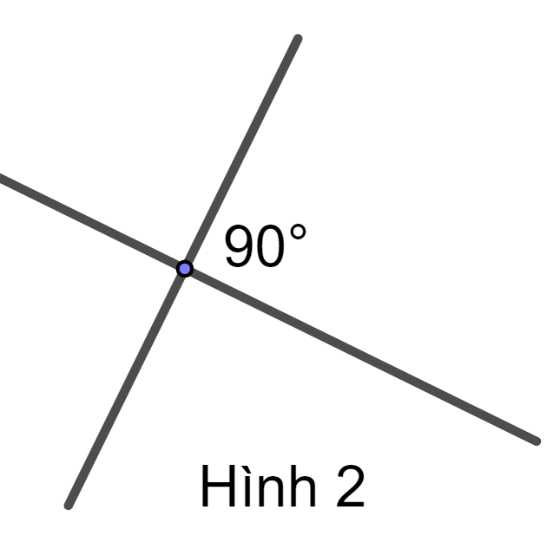
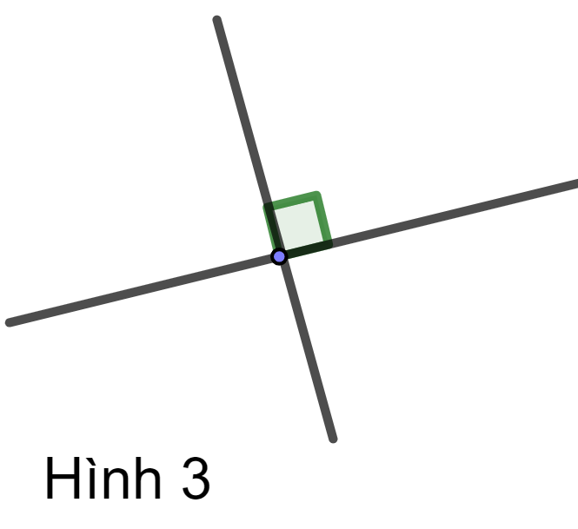
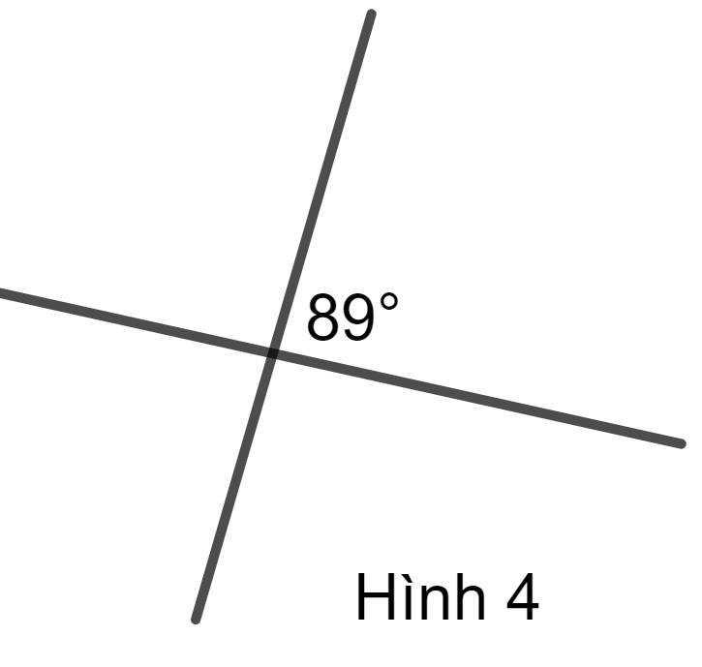
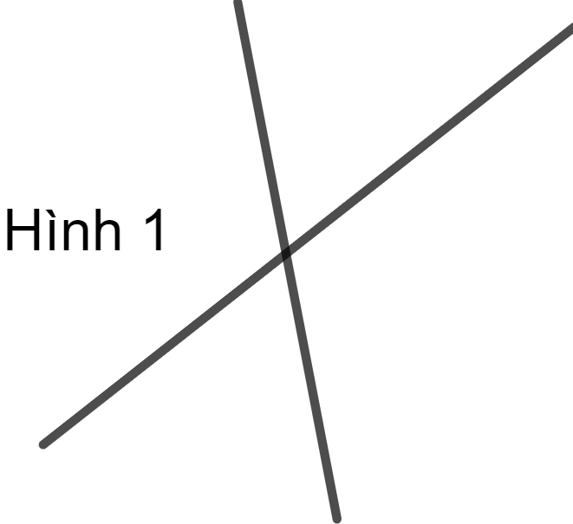

1. Thế nào là hai đường thẳng vuông góc
Định nghĩa: sgk / 110
Thử tài bạn
Hình nào trong các hình bên dưới có các cặp đường thẳng vuông góc với nhau?

Slide 6

2. Vẽ hai đường thẳng vuông góc
Trường hợp 1:
Vẽ hai đường thẳng bất kì vuông góc với nhau
Vẽ đường thẳng d bất kì, vẽ đường thẳng d’ vuông góc với d
Các bước vẽ:
d
Cạnh góc vuông
- Vẽ đường thẳng d bất kì
- Để vẽ 2 đường thẳng vuông góc, ta dùng thước êke
- Đặt ê ke sao cho 1 cạnh của góc vuông trùng với đường thẳng d
d’
Đỉnh góc vuông
- Dùng bút vạch đánh dấu theo cạnh góc vuông còn lại của êke
Cạnh góc vuông
- Kéo dài vạch vừa đánh dấu
Ta được đường thẳng vừa vẽ là đường thẳng d’ vuông góc với d

Slide 7

2. Vẽ hai đường thẳng vuông góc
Trường hợp 2: Vẽ đường thẳng d’ vuông góc với đường thẳng d cho trước tại điểm O bất kì.
TH 2.1: Điểm O nằm trên đường thẳng d
Các bước vẽ:
- Đặt ê ke sao cho 1 cạnh của góc vuông của eke trùng với đường thẳng d
d
- Di chuyển eke sao cho đỉnh góc vuông của eke trùng với điểm O
- Dùng bút vạch đánh dấu theo cạnh góc vuông còn lại của êke
d’
- Đặt lại thước và kéo dài vạch vừa đánh dấu
Ta được đường thẳng vừa vẽ là đường thẳng d’ thỏa 2 điều kiện là đi qua O và vuông góc với d

Slide 8
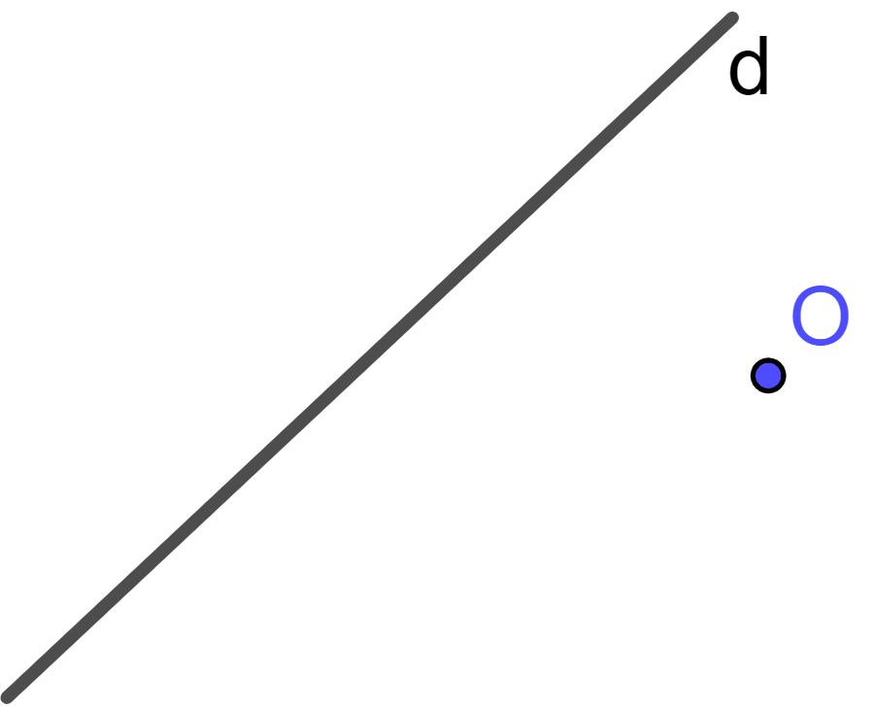
2. Vẽ hai đường thẳng vuông góc
Trường hợp 2: Vẽ đường thẳng d’ vuông góc với đường thẳng d cho trước tại điểm O bất kì.
TH 2.2: Điểm O nằm ngoài đường thẳng d
Các bước vẽ:
- Đặt ê ke sao cho 1 cạnh của góc vuông của eke trùng với đường thẳng d
- Di chuyển eke sao cho cạnh góc vuông còn lại của eke đi qua điểm O
d’
- Dùng bút vạch đánh dấu theo cạnh góc vuông còn lại của êke
- Đặt lại thước và kéo dài vạch vừa đánh dấu
Ta được đường thẳng vừa vẽ là đường thẳng d’ thỏa 2 điều kiện là đi qua O và vuông góc với d

Slide 9
2. Vẽ hai đường thẳng vuông góc
Tính chất:
Có 1 và chỉ 1 đường thẳng đi qua O và vuông góc với đường thẳng d cho trước
Thử tài bạn:
Hình nào thể hiện cách đặt thước đúng để vẽ đường thẳng đi qua điểm O và vuông góc với đường thẳng a cho trước?
.
.
O
a
Hình 3
O
.
a
.
a
O
Hình 2
O
Hình 1
a
Hình 4

Slide 10

3. Đường trung trực của đoạn thẳng
Định nghĩa:
Cho đoạn thẳng AB
Đường trung trực của đoạn thẳng là đường thẳng vuông góc với đoạn thẳng tại trung điểm của đoạn thẳng đó
.
a. Xác định trung điểm M của đoạn thẳng AB
A
B
M
b. Vẽ đường thẳng d đi qua M và vuông góc với AB
d
Hình vẽ bên có:
d đi qua trung điểm M của đoạn thẳng AB
d ⊥ AB tại M
Vậy d là đường trung trực của đoạn thẳng AB

Slide 11
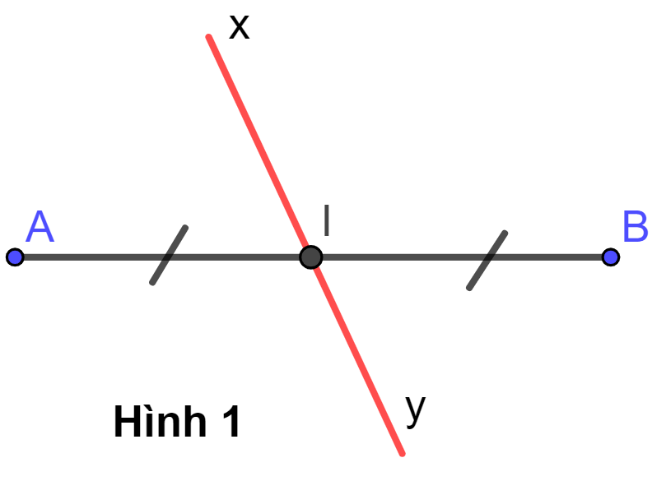
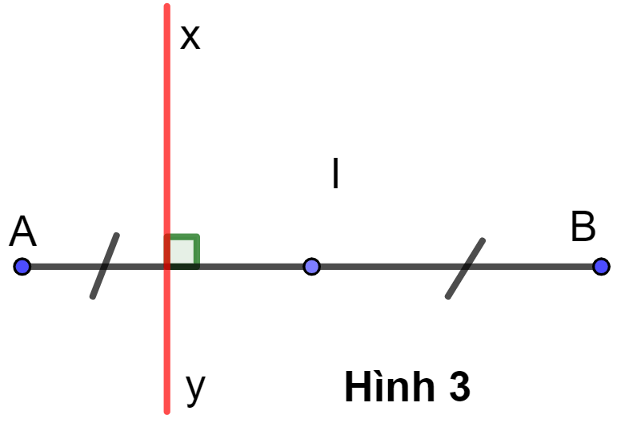
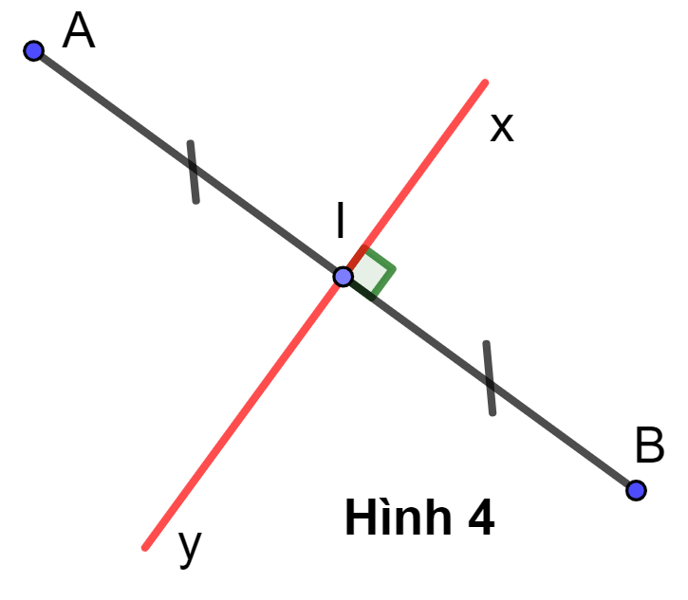
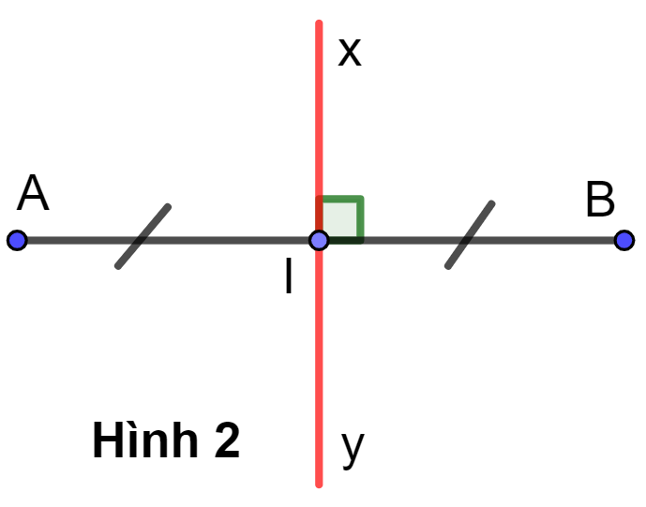
3. Đường trung trực của đoạn thẳng
Thử tài bạn: Trong các hình vẽ sau, hình nào đường thẳng xy là đường trung trực của đoạn thẳng AB

Slide 12
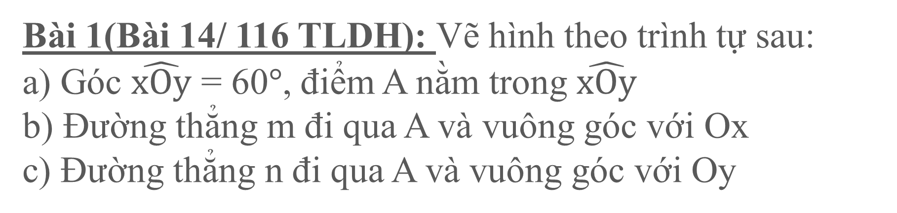
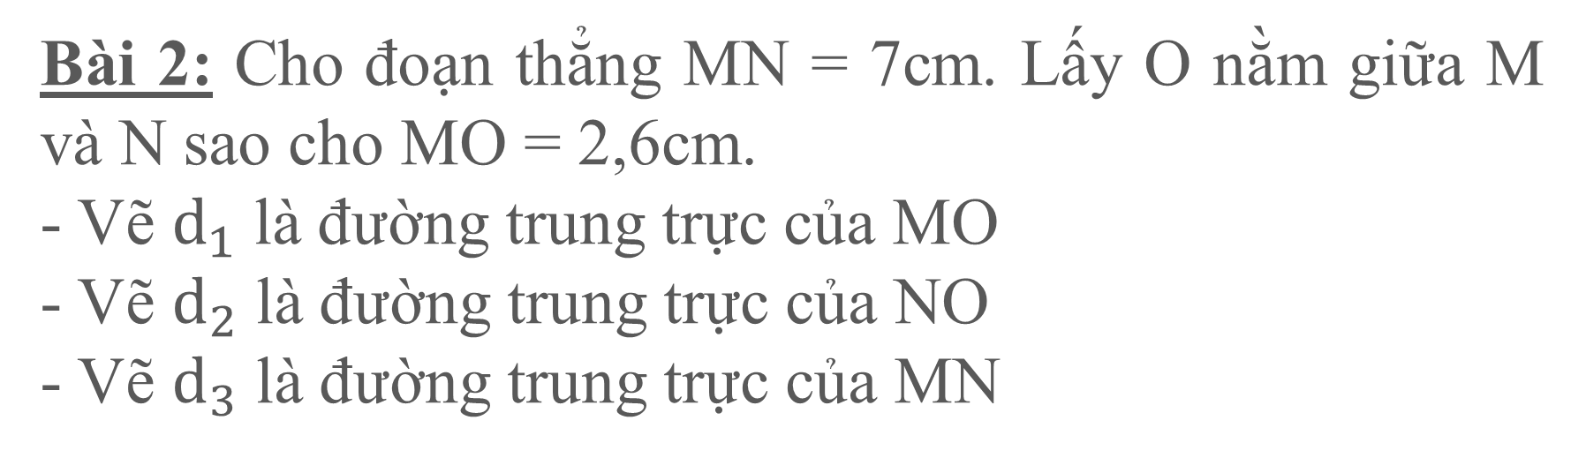
Bài tập
Bài 1(Bài 14/ 116 TLDH): Vẽ hình theo trình tự sau:
Góc $\hat{xOy}$ = 60$°$, điểm A nằm trong $\hat{xOy}$
Đường thẳng m đi qua A và vuông góc với Ox
c) Đường thẳng n đi qua A và vuông góc với Oy
Bài 2: Cho đoạn thẳng MN = 7cm. Lấy O nằm giữa M và N sao cho MO = 2,6cm.
- Vẽ $d_{1}$ là đường trung trực của MO
- Vẽ $d_{2}$ là đường trung trực của NO
- Vẽ $d_{3}$ là đường trung trực của MN

Slide 13
Thank You
See you again

